Slide 1
Сабақтың тақырыбы:
§52. Өсімдіктердің жыныссыз және жынысты көбеюі
§53. Вегетативті көбею

Slide 2
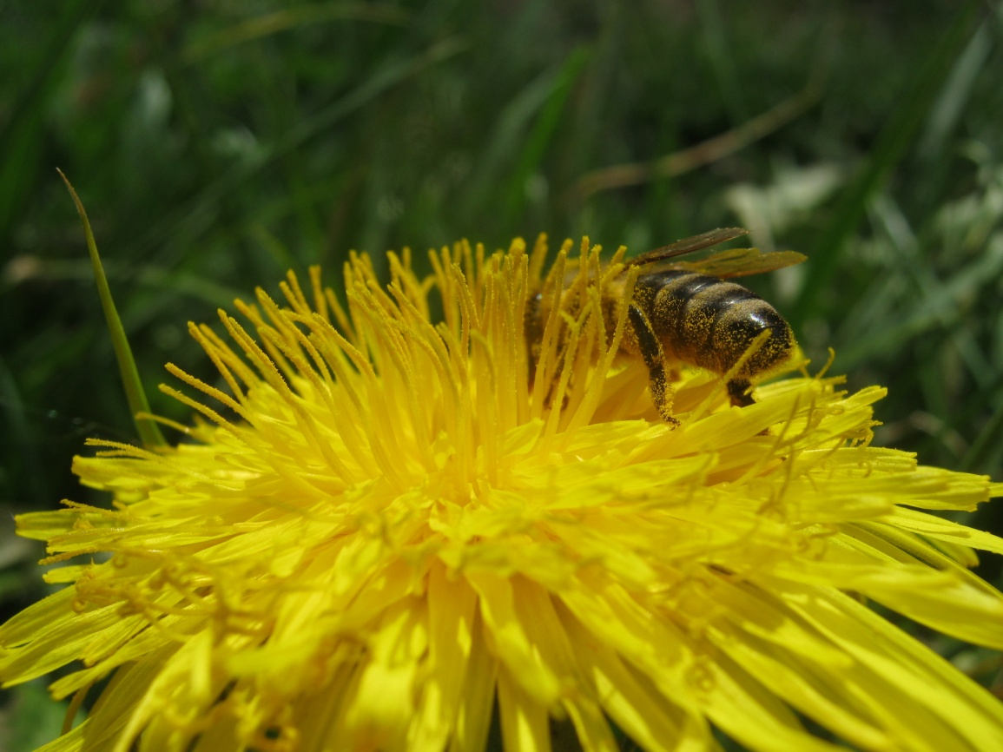
Оқу мақсаты:
  өсімдіктердің жынысты және жыныссыз көбеюін сипаттау
  өсімдіктердің өсімді көбею тәсілдерін салыстыру
Бағалау критерийі:
  Өсімдіктердің жынысты және жыныссыз көбеюін сипаттайды.
  Өсімдіктердің вегетативті көбею тәсілдерін салыстырады.

Slide 3
Үй тапсырмасы
№ | тұқымқуалаушылық пен өзгергіштік | Иә/ жоқ
1 | Тұқымқуалаушылық ата тегіне ұқсас болу қасиеті
2 | Днқ толық атауы дезокса нуклейн қышқылы
3 | Днқның молулалық моделін Уотсен мен Крик 1962 жылы ашқан
4 | Адам денесінде 46 хромосома болады
5 | Ген днк молекуласының бір бөлігі
6 | Хроматиндер хромосомадан тұрады
7 | Тұқым қуалайтын өзгерістерге үйлесімді өзгергіштік жатады
8 | Тұқым қуаламайтын өзгергіштікке мутациялы қ жатады
9 | Митоз бен мейоз жасуша бөлінуінің негізгі жолдары
10 | Митоздық бөліну кезінде аналық жасушадан дәл сондай 4 жасуша түзіледі
Дұрыс жауаптар санына байланысты бағалау (0-10 балл арасында)
9-10 өте жақсы
6-8 жақсы
4-5 орташа
0-4 төмен

Slide 4
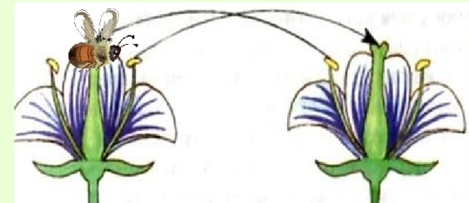
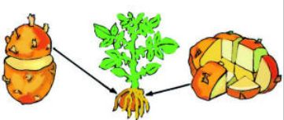
Ағзаның көбею типтері
Жыныссыз
Жынысты
Көбеюге бір дара қатысады
Ұрпағы анасының ағзасын дәлме-дәл көшіреді.
Гаметалар қатыспайды
Гаплоидті хромосома жиыны түзілмейді.
Көбеюге екі дара қатысады
Ұрпағында ата-анасының белгілері кездеседі
Гаметалар қатысады
Гаплоидті хромосома жиыны түзіледі.

Slide 5
Тапсырма №1.
Жыныссыз және жынысты көбеюдің биологилық маңызын сипаттаңыз
Жыныссыз көбею | Жынысты көбею
Дескриптор:
    Жыныссыз көбеюдің маңызын сипаттайды
    Жынысты көбеюдің маңызын анықтайды

Slide 6
Өсімдік мүшелері
Вегетативті
Тамыр
Жапырақ
генеративті
Сабақ
Тамыр атпасы
Қалемше
түйнек
Пиязшық
Тамырсабақ
Түйнек
Мұртша
Телу
Қалемше

Slide 7

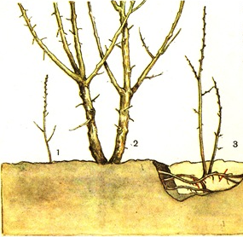

Тамыр арқылы көбею
Тамыр атпасы
Шырғанақ
Таңқурай
Астра
Інжугүл
Кливии
Агава
Драцена
Жалбыз

Slide 8
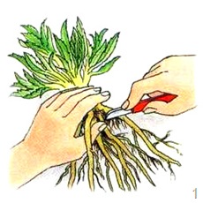
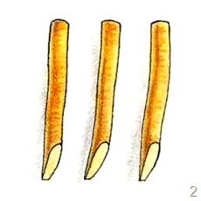
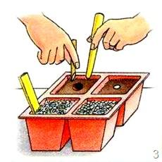
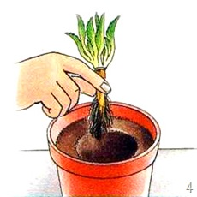
Тамыр арқылы көбею
Тамыр қалемшелері
Тамыр қалемшелері: 5 см ұзындықта кесінді жасау және Ұзын тамырларды көлденең кесу
бөліп кесу
Түрік көкнәрі
Жапон желайдары
Топыраққа отырғызу Жас өсімдіктердіктерді ыдыстарға
көшіріп отырғызу

Slide 9
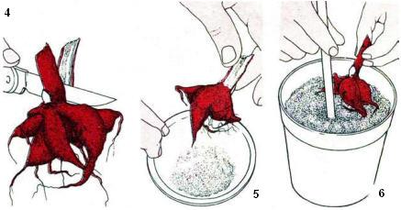
Тамыр арқылы көбею
Тамыр түйнектері
Нарғызгүл
Бегония
4 – Жуанданған тамырларды бүршігі болатындай етіп бөліктерге бөледі.
5 –кескен жерді фунгицидтермен өңдейді де, құрғақ, жылы жерде ұстайды.
6 – кескін жасаған жерде қорғаныш қабықы пайда болған кезде, жерге отырғызуға болады.

Slide 10
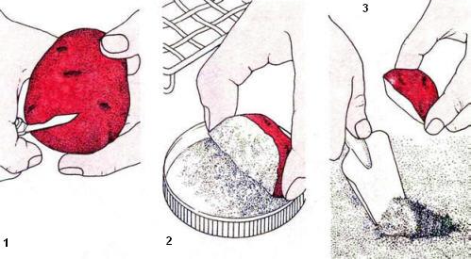
Сабақ арқылы көбею
Жер асты өркенмен көбейту
Түйнек арқылы
Жер алмұрты
Калладиум
Картоп
Құмыра гүл
Настурция

Slide 11
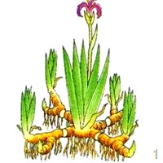
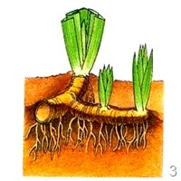
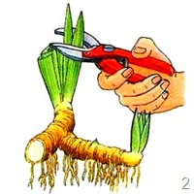
Сабақ арқылы көбею
Жер асты өркенмен көбейту
тамырсабақ
Бегония
Жалбыз
Қырықжапырақ
Жатаған бидайық
Өсімдік гүлдеп біткенен кейін жер асты жанама қалемшелерін бөліп көбейту отростки.
Отырғызған кезде тамырсабақтың қалемшелері топырақтың астыңғы бетінде қалу шарт.
Ұзын жапырақтардың ұшын қияды

Slide 12
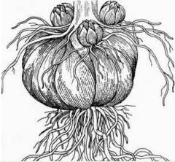
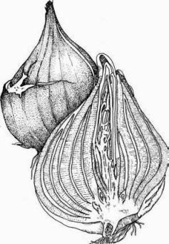
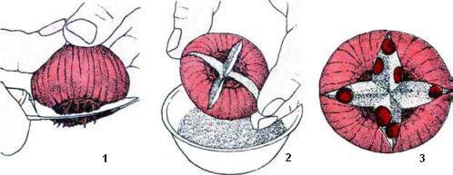
Жер асты өркенмен көбейту
Пиязшықтарымен
Қызғалдақ
Пияз
Лалагү
Бәйшешек

Slide 13
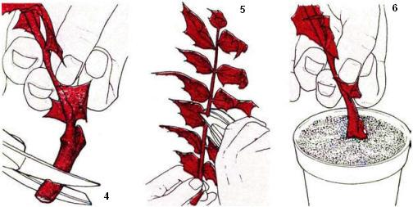
Сабақ арқылы көбею
Жер үсті өркендер
Өркен қалемшелерімен
Афеландра
Жүзім

Slide 14
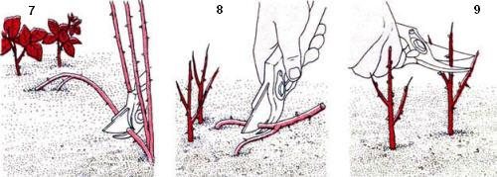
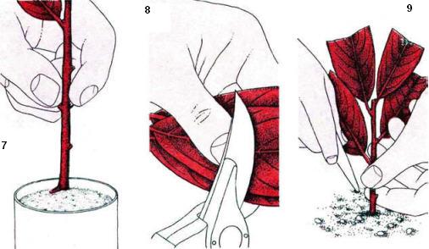
Сабақ арқылы көбею
Жер үсті өркендер
Бұрып апару
(кесінді)
Таңқурай
Қара бүлдірен (Ежевика)
Тұшала

Slide 15
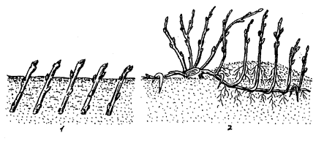
ҚАЛЕМШЕ (1) КЕСІНДІ (2)

Slide 16
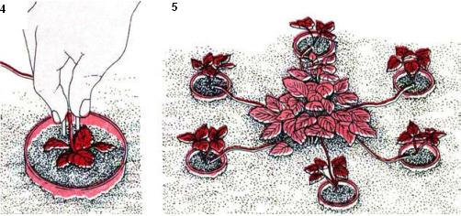
Сабақ арқылы көбею
Жер үсті өркендер
Мұртшаларымен
Бүлдірген;
Астық тұқымдастардың кейбір түрі
Құлпынай

Slide 17
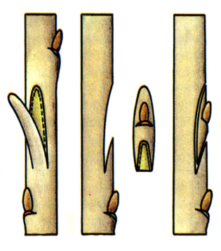
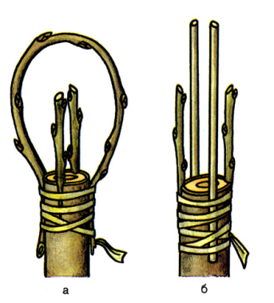
Сабақ арқылы көбею
Жер үсті өркендер
Телу арқылы
Өрік
Шабдалы
Шие
Қара өрік
Алма
Алмұрт
Көзшелеп телу
Жанастыра телу

Slide 18
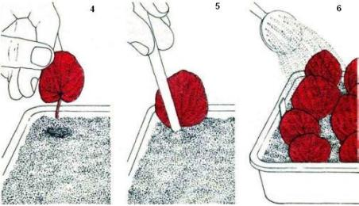
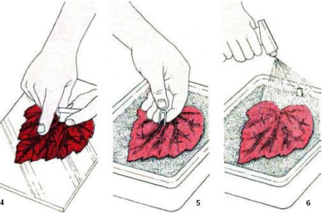
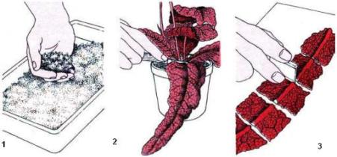
Жапырақтар арқылы көбею
жапырақ арқылы:
Бегониялар
Пеперомия
Сенполия

Slide 19
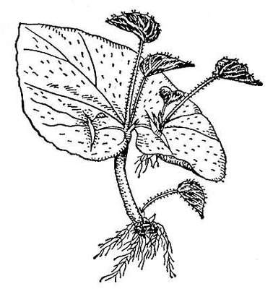
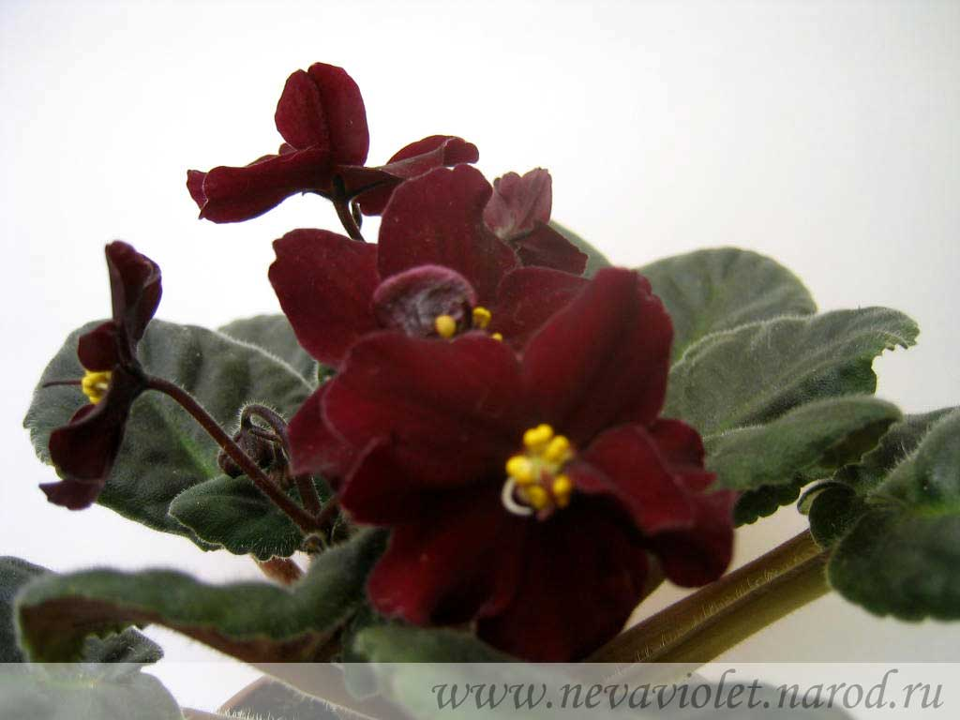
Жапырақта қалемшелеу
Бегонияның жапырақтарың қалемшелеу
сенполия

Slide 20
Тапсырма №2. тест
Кестені толтыр:
өсімді көбеюдің маңызы
Биологиялық маңызы | Шаруашылықтағы маңызы
Дескрипторлар:
өсімді көбеюдің биологиялық маңызын түсіндіреді
өсімді көбеюдің шаруашылықтағымаңызын сипаттайды

Slide 21

Рефлексия:
Сабақта қызық болды;
Сабақта үйрендім;
Сабақта қиын болды.

Slide 22
Үй тапсырмасы:
52-53 тақырыпты оқу және қайталау

